Slide 1

TARGET AUDIENCE
Merupakan salah satu bagian terpenting dalam proses sebuah perencanaan kampanye periklanan/sosial/sales promo
Kajian TARGET AUDIEN meliputi :
1. Demografis
2.Geografis
3. Psikografis

Slide 2
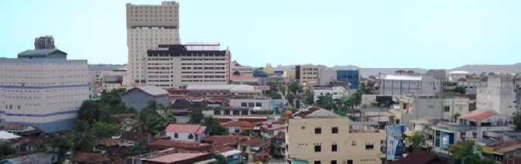
1. Demografis
Demografis adalah gambaran tentang penduduk pada suatu negara atau wilayah (demos = rakyat atau penduduk dan graphien = gambaran)
Data yang diperoleh tentang demografi ini digunakan untuk menyusun perencanaan disegala bidang yang memerlukan data khusus dan spesifik, seperti bidang-bidang : sosial, politik, ekonomi, pendidikan dan bidang-bidang lainnya.

Slide 3
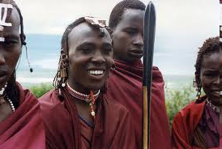

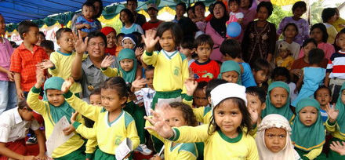
Jenis kelamin/Gender
Kelompok Umur
Kelompok pekerjaan
Kelompok Pendidikan
Status : Kawin, Tidak Kawin
SES (Status Ekonomi Sosial )
A – kelas atas
B – kelas menengah atas
C – kelas menengah bawah
D – kelas bawah
(Pendapatan/Income, Tempat Tinggal)

Slide 4
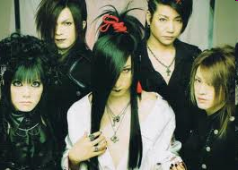
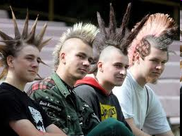

Ada beberapa metoda lain dalam menganalisis target audience/sasaran, seperti :
Hedonisme :
kelompok yang suka dengan hura-hura, penghayal
Yuppies :
anak muda yang bebas bergaul
Dinkies :
pasangan yang dua-duanya bekerja tanpa dibebani anak.

Slide 5
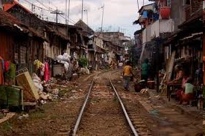
2. Geografis
Berhubungan dengan wilayah, misal :
- Kota Besar (urban)
- Pedesaan (sub urban)
- Jawa Barat ( Regional )
- Seluruh Indonesia ( Nasional )
- Internasional

Slide 6
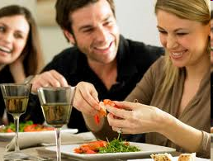
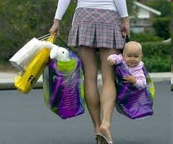
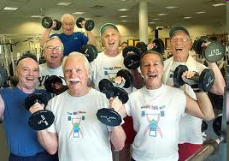
3. Psikografis
The psychological variables that make people different, including such things as interests, opinions, values, attitudes, personality, and decision process.
Minat/Ketertarikan, Opini, Sikap, Kepribadian, Tata Nilai dan Gaya Hidup
Creative Advertising, Theory And Practice. Sandra E. Moriarty-1991

Slide 7
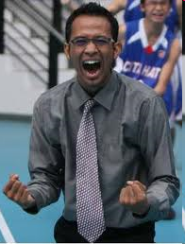
Menganalisis tentang target audience dengan pembagian yang lebih spesifik/tajam lagi. Biasanya kelompok/komunitas yang dianalisa bisa diwakili oleh individu / salah seorang sebagai sample yang dapat mewakili kelompoknya yaitu melalui analisa
Consumer Insight
adalah menganalisa individu berdasarkan
Perasaan,
Fantasi,
Keinginan Konsumen
yang mengarahkan pada tingkah laku

Slide 8
Contoh Consumer Insight
Untuk produk fashion target
remaja dewasa kelas menengah
& menengah atas

Slide 9
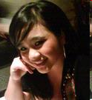
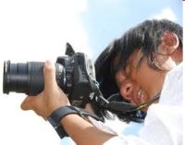
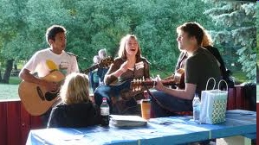

Esti Juliana
Female, Single, 20 Year Old
College Student in SBM ITB
Primarly Lives in Jakarta
Love to read magazine and
browsing , chatting and love social media
Interested in art and photography
Always keep up with cutting edge
Trends In fashion, indie music and
news.
Expectations
Something Unique,
Chic, edgy an new
Self-service and comfortable
Store, Soft colors, like pastels
And neutrals
Insights
I like to have fun in a brilliant
And comfortable ways.
Something that is edgy,
surprising but also simple,
smart and daring.

Slide 10


Pertimbangan pemilihan media dan bahasa Iklan dapat disesuaikan dengan target audiens melalui
Consumer Jounrey
adalah menganalisa individu berdasarkan
pilihan point of contact media-media yang digunakan/dimanfaatkan oleh target audiens selama berkegiatan sehari-hari (journal aktivitas harian)

Slide 11
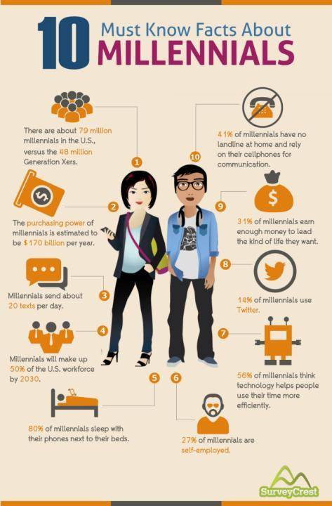

Slide 12
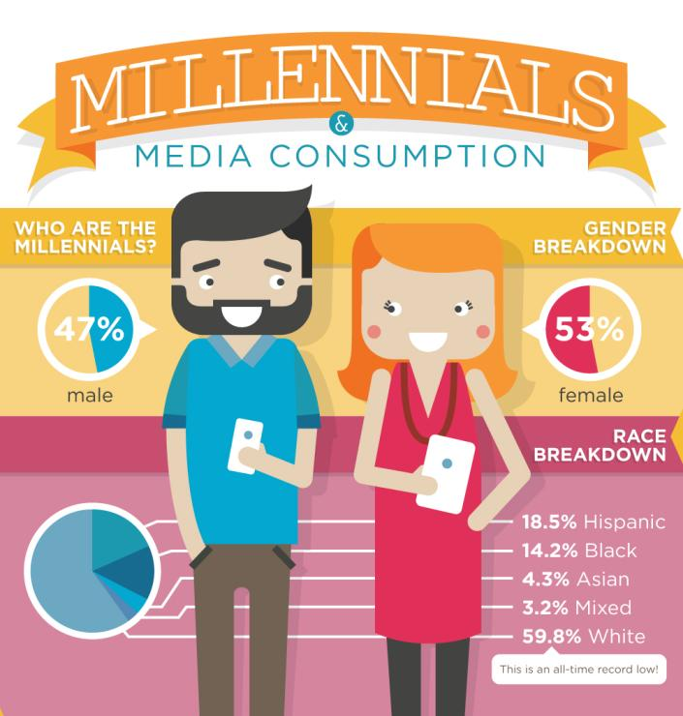

Slide 13
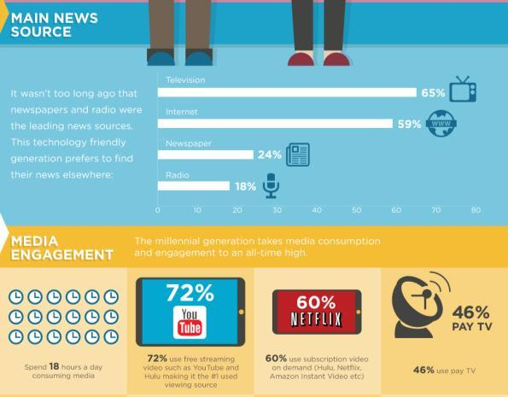

Slide 14
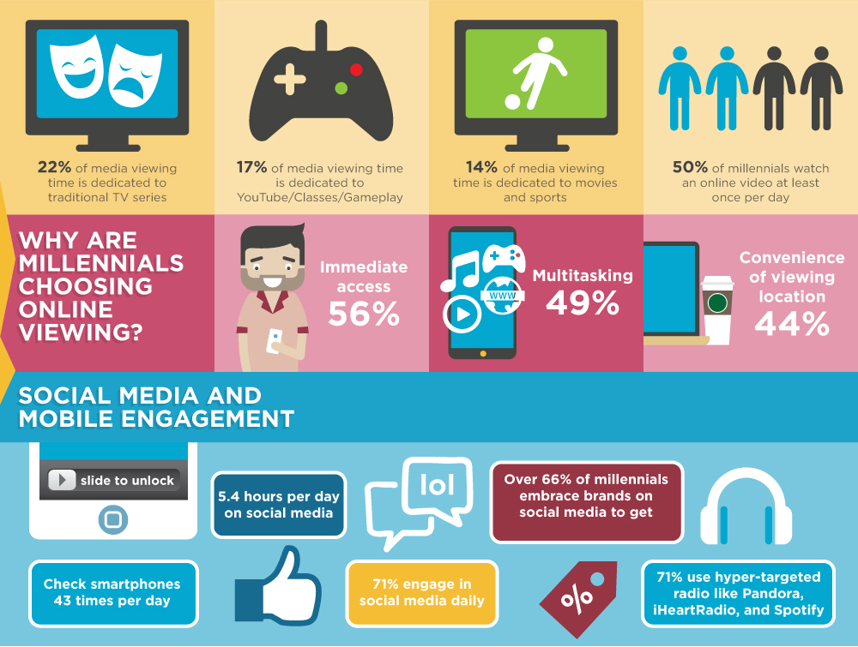

Slide 15
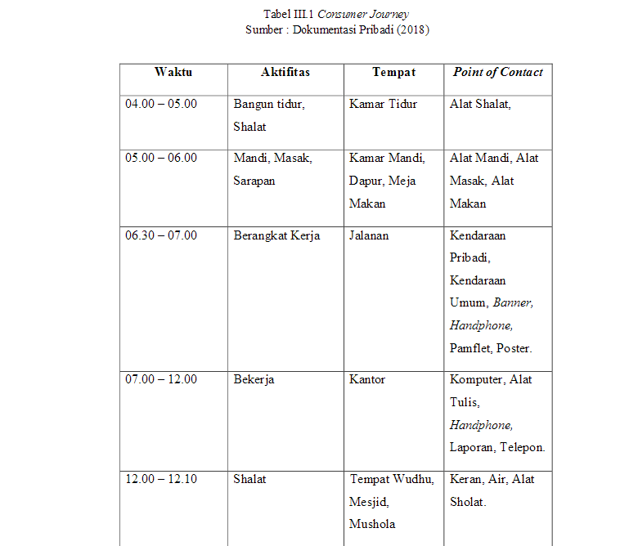

Slide 16
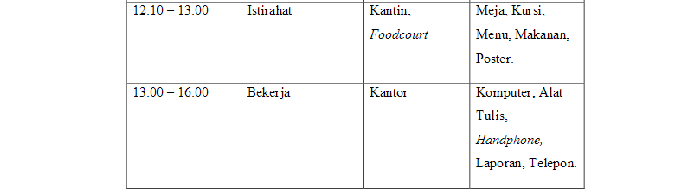

Slide 17
